Slide 1
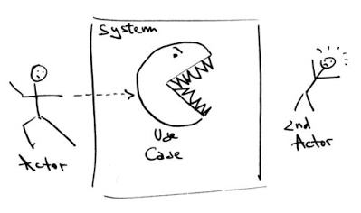
Use cases
Zimný štadión
Pavol Grofčík
Milan Bohňa

Slide 2
Finalizácia 1.Etapy
Dokončenie Business model-u
Validované funkčné a nefunkčné požiadavky
Identifikovanie cieľov, súvisiacich aktérov, artefaktov

Slide 3
Aktéri
Manažér- Hlavný správca zápasov, vytvára zmeny strojníkov
Strojník – zodpovedný identifikovanie problémov a ich opravu
Zástupca klubov – vedúca osoba pri nahlasovaní zápasov
Zákazník – možnosť prihlásenia sa do tímu, vytvorenie udalosti

Slide 4
Otázky
Zákazník == zástupca klubu??
Manažér == supplies all acters?
Oprava business – cieľon na základe use cases?

Slide 5
Prezeranie zmien na nasledujúci týždeň
Na základe zmien, môže dopredu nahlásiť zastúpenie
Počas zápasov môže nastať porucha, rýchla oprava!
Zavolanie špecialistu, ktorý je zodpovedný za odstránenie
Hlási stav ľadovej plochy na nasledujúcu udalosť

